Slide 1


Module charte des 15 engagements écoresponsables des organisateurs d’évènements
Introduction

Slide 2
Préambule à destination du formateur
Cet outil a été coconstruit par les acteurs signataires de la Charte des 15 engagements écoresponsables des organisateurs d’évènements. Il est destiné à l’ensemble des organisateurs mobilisant des bénévoles sur leurs
évènements sportifs.
L’outil est composé de deux modules (A et B) qui s’envisagent respectivement sur un temps d’animation de 30 et 60 min. Ces modules pourront être adaptés par le formateur en fonction des objectifs recherchés d’une part et du public ciblé d’autre part. Le contenu de ces modules peut donc être modifié selon les spécificités et contraintes de l’évènement.
Le module A a pour objectif d’informer
et de sensibiliser le bénévole au concept de développement durable et à son implication sur un évènement sportif.
Ce module se veut ludique grâce à sa forme interactive (points d’information
et jeu de questions-réponses).
Le module B a pour objectif de renseigner et de sensibiliser le bénévole sur les conduites écoresponsables à adopter lors de sa contribution à un évènement sportif. Il permet au bénévole d’acquérir un certain nombre de réflexes écoresponsables applicables une fois l’évènement venu. Ce module, illustré par des exemples concrets et des astuces pratiques, intègre plusieurs thématiques (alimentation, déchets, handicap, sites naturelles, biodiversité, cause solidaire) incombant directement aux bénévoles lors d’évènements sportifs.
Le formateur a donc la possibilité de présenter l’intégralité de ces thématiques mais peut aussi faire le choix de ne présenter que certaines de ces thématiques en fonction des tâches des bénévoles assistant à cette formation.
Notes:
Commentaire général : ce texte de présentation destiné au formateur doit lui permettre de connaître les enjeux et objectifs rattachés aux deux modules de formation proposés.
Vous remarquerez au fil du document que nous avons commenté certaines diapositives afin d’étayer / expliciter le message que nous souhaitions faire passer… nous rappelons que nous laissons libre chaque organisateur dans la manière de s’approprier et de présenter les diapositives de ces deux modules de formation. Nous précisions néanmoins que l'utilisation de ce diaporama ne peut pas se faire avec les logos du ministère des Sports et du WWF.

Slide 3

Découvrez la Charte en vidéo
vidéo disponible sur developpement-durable.sports.gouv.fr
Notes:
Commentaire général : Lien vers vidéo de présentation de la charte (durée 2:20min) qui vise à sensibiliser (très succinctement) les personnes participant à l’organisation d’un événement écoresponsable, qu’ils soient bénévoles/staff/partenaires/prestataires, aux enjeux de la charte.

Slide 4

Comment m’impliquer au sein de l’équipe d’organisation ?
En découvrant et en m’appropriant les enjeux d’un événement écoresponsable
Notes:
Commentaire général / Cette diapositive ainsi que la suivante introduisent le/les modules (module A et/ou module B) que vous allez présenter.
L’idée est la suivante : « un bénévole a une place prépondérante dans l’organisation d’un événement écoresponsable aujourd’hui car il sera en contact direct avec les participants, spectateurs, partenaires de l’événement… d’où l’importance pour chaque bénévole de découvrir et s’approprier les enjeux de développement durable relatifs à l’événement. A travers ces moments de formation et d’échange, nous souhaitons que chaque bénévole soit acteur du changement, pour que le sport soit plus responsable face aux enjeux environnementaux et sociétaux. »

Slide 5
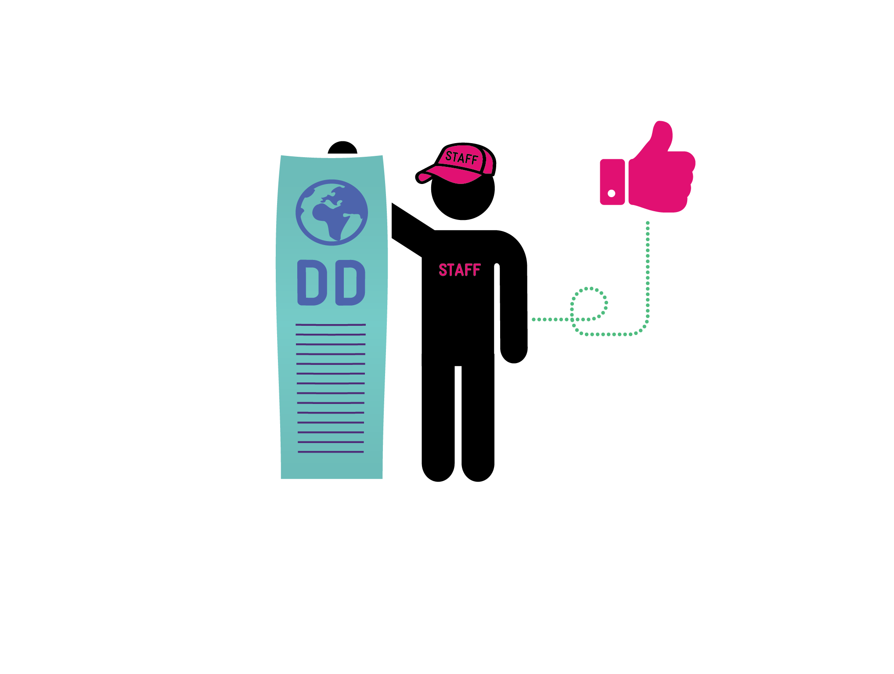
Comment m’impliquer au sein de l’équipe d’organisation ?
En sensibilisant le public à l’intérêt de prendre part à la démarche pour mieux profiter de l’évènement
Notes:
Commentaire général : « Chaque bénévole, en fonction de son poste, peut avoir un rôle de sensibilisation, des participants, du public sur les enjeux de développement durable liés à l’événement. »

Slide 6
Module charte des 15 engagements écoresponsables des organisateurs d’évènements
Module #A
Notes:
Le module A a pour objectif d’informer et de sensibiliser le bénévole au concept de développement durable et à son implication sur un évènement sportif.
Ce module se veut ludique grâce à sa forme interactive (points d’information et jeu de questions-réponses).

Slide 7




En quoi consiste l’organisation d’un évènement écoresponsable ?
L’écoresponsabilité d’un événement consiste à agir sur toutes les phases de l’organisation dès l’amont pour optimiser les impacts positifs et réduire les impacts négatifs.
Notes:
Commentaire général : « Un événement écoresponsable doit faire attention à l’ensemble des impacts de son organisation : pour une consommation maîtrisée de l’eau et de l’énergie électrique, pour une gestion maîtrisée et optimisée des déchets, et pour la préservation des sites naturels (faune et flore), dans le but de minimiser l’impact carbone de l’événement, de permettre des économies financières, de moins gaspiller, de mieux consommer,… »
Une prise en compte bien en amont de l’évènement lors de sa phase de conception permet une meilleure efficacité. Une prise en compte partagée entre les différentes parties prenantes de l’organisation (partenaires, site d’accueil, prestataires, différentes commissions du comité d’organisation…) est gage de réussite de cette démarche
Organisateur: ne pas hésiter à donner des exemples et à contextualiser avec votre évènement

Slide 8

Quizz
D’après vous, combien de manifestations sportives sont organisées chaque année en France ?
500 000
2 500 000
1 000 000

Slide 9

Quizz > réponse
D’après vous, combien de manifestations sportives sont organisées chaque année en France ?
2,5 millions
de manifestations sportives professionnelles et amatrices
sont organisées chaque année en France !
Source : Ministère des Sports
Notes:
Pour aller plus loin : http://www.sports.gouv.fr/IMG/pdf/fichevenemsportifs-vdef-2.pdf
Soit plus de 6 500 manifestations par jour/ l’impact de l’évènementiel sportif n’est pas négligeable!

Slide 10



Quels sont les enjeux globaux d’un événement au XXIe siècle ?
Préserver l’attractivité
de l’évènement
Favoriser le développement de sites multisports adaptés aux sportifs aguerris comme aux débutants.
Garantir l’adaptation
de cet événement aux changements climatiques
Laisser un héritage positif aussi bien matériel qu’immatériel sur notre territoire
Notes:
Commentaire général : « Qu’ils soient de grande ampleur, de masse, ou plus local chacun des événements a un impact sur la société, sur son environnement ou sur son économie. Dès lors, comment faire en sorte d’optimiser l’accueil de ces événements sportifs sur notre territoire ? Laisser un héritage positif matériel et immatériel sur notre territoire grâce à un événement sportif nécessite d’anticiper ces questions pour que les événements sportifs d’aujourd’hui favorisent la pratique du sport pour tous demain. »
Anticiper l’héritage matériel / concerne par exemple des équipements sportifs créés/rénovés pour un événement sportif qui serviront ensuite aux associations sportives locales au quotidien.
Anticiper l’héritage immatériel / concerne par exemple des ressources non palpables, intangibles. Les grandes compétitions sont considérées comme des leviers capables de structurer des changements de comportements grâce à leur forte médiatisation (vecteurs de messages ambitieux). Les retombées économiques, les effets sur la santé, sur l’emploi, sur le sentiment d’appartenance à une même communauté, sur la cohésion sociale… sont autant d’effets positifs que peuvent susciter des compétitions sportives réussies.
Contextualisation de votre évènement

Slide 11

Quizz > eau
Quel volume d’eau est économisé grâce à l’utilisation de toilettes sèches par l’EcoTrail Paris® en 2018 pour ses 10 000 participants ?
10 000 litres d’eau
50 000 litres d’eau
30 000 litres d’eau

Slide 12

Quizz > réponse
Quel volume d’eau est économisé grâce à l’utilisation de toilettes sèches par l’EcoTrail Paris® en 2018 pour ses 10 000 participants ?
30 000 litres d’eau
30 000 litres d’eau sont économisés
grâce aux toilettes sèches mises en place.
Source : Ministère des Sports, EcoTrail Paris®
Notes:
Contextualisation de votre évènement si des actions d’économie-gestion raisonnée de l’énergie et/ou des ressources naturelles sont menées

Slide 13



Quels sont les enjeux environnementaux d’un événement au XXIe siècle ?
Un événement doit :
Maitriser sa
consommation de
ressources naturelles
Prévenir sa production
de déchets et favoriser
le réemploi, le recyclage
et la valorisation
Réduire les émissions
de gaz à effet de serre
et lutter contre le
réchauffement climatique

Slide 14

Quizz > déchet
Quelle part de réduction de la production de déchets (ordures ménagères : emballages, plastiques, restes alimentaires, etc), le Marathon de Paris est-il parvenu à atteindre en deux ans ?
-20 %
-50 %
-30 %

Slide 15

Quizz > réponse
Quelle part de réduction de la production de déchets (ordures ménagères : emballages, plastiques, restes alimentaires, etc), le Marathon de paris est-il parvenu à atteindre en deux ans ?
- 50 %
Le Marathon de Paris est parvenu à réduire de 50%
la production d’ordures ménagères imputables à l’événement.
Programme de réduction des emballages initié depuis 2017 visant à réduire de 75%
la quantité d’emballages utilisée. Cela concerne notamment les denrées nécessaires
aux stands de ravitaillement qui sont désormais livrées en vrac.
Source : Marathon de Paris
Notes:
www.schneiderelectricparismarathon.com/fr/marathon-engage/demarche-globale
Contextualisation de votre évènement si vous avez quelques chiffres

Slide 16

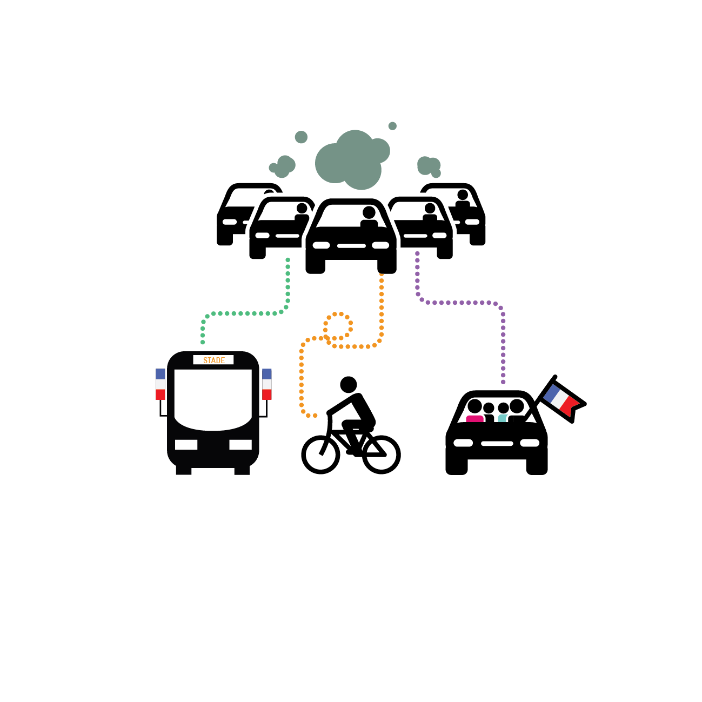

Quels sont les enjeux environnementaux d’un événement au XXIe siècle ?
Un événement doit :
Veiller au respect
de l’environnement
et la préservation de
la biodiversité
Encourager le recours aux moyens de déplacements plus respectueux de l’environnement
Proposer des modes
de restauration en faveur d’une alimentation plus responsable
Notes:
Commentaires pour chaque visuel :
Veiller au respect de l’environnement et la préservation de la biodiversité : « un événement doit respecter les zones naturelles sensibles pour préserver les espèces animales et végétales remarquables »
Encourager le recours aux moyens de déplacements plus respectueux de l’environnement : « faciliter et promouvoir l’accès au site d’accueil de l’événement en transport en commun, en vélo ou à pieds et en covoiturage »
Proposer des modes de restauration en faveur d’une alimentation plus responsable : « une alimentation responsable consiste à proposer des aliments locaux et de saison, notamment issus d’une agriculture raisonnée (pour aller plus loin http://www.mangerbouger.fr/Manger-Mieux/Vos-outils/Calendrier-de-saison2) »,

Slide 17

Quizz > émissions CO₂
Grâce à une organisation et des comportements écoresponsables lors de l’événement des Jeux Olympiques et Paralympiques Paris 2024, quelle réduction des émissions de CO₂ peut-être espérée par rapport aux JOP Londres 2012 ?
-35 %
-70 %
-55 %

Slide 18
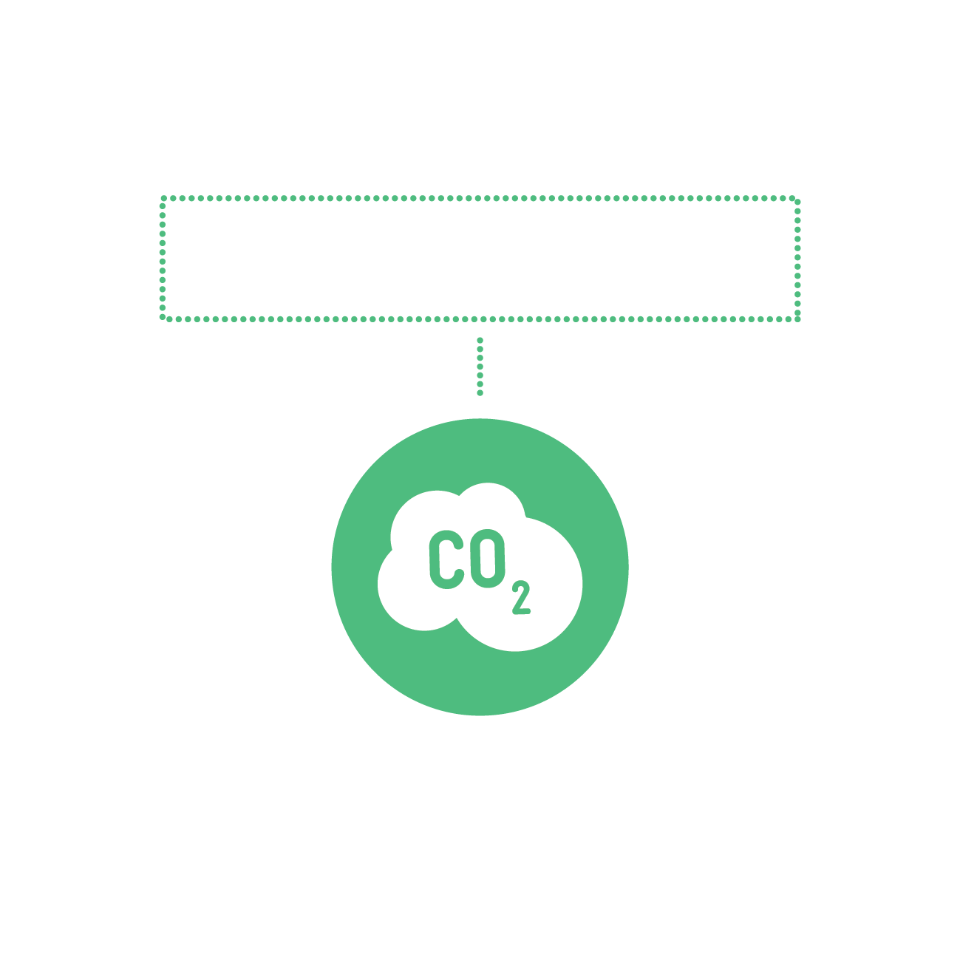
Quizz > réponse
Grâce à une organisation et des comportements écoresponsables lors de l’événement des Jeux Olympiques et Paralympiques Paris 2024, quelle réduction des émissions de CO₂ peut-être espérée par rapport aux JOP Londres 2012 ?
- 55 %
Les JOP de Paris 2024 ont pour ambition de réduire de 55% les gaz à effet de serre par rapport au bilan carbone des JOP de Londres en 2012.
Sites et infrastructures durables, économie circulaire et mobilité durable figurent parmi les principaux axes de la stratégie de réduction des GES.
Source : Paris 2024

Slide 19
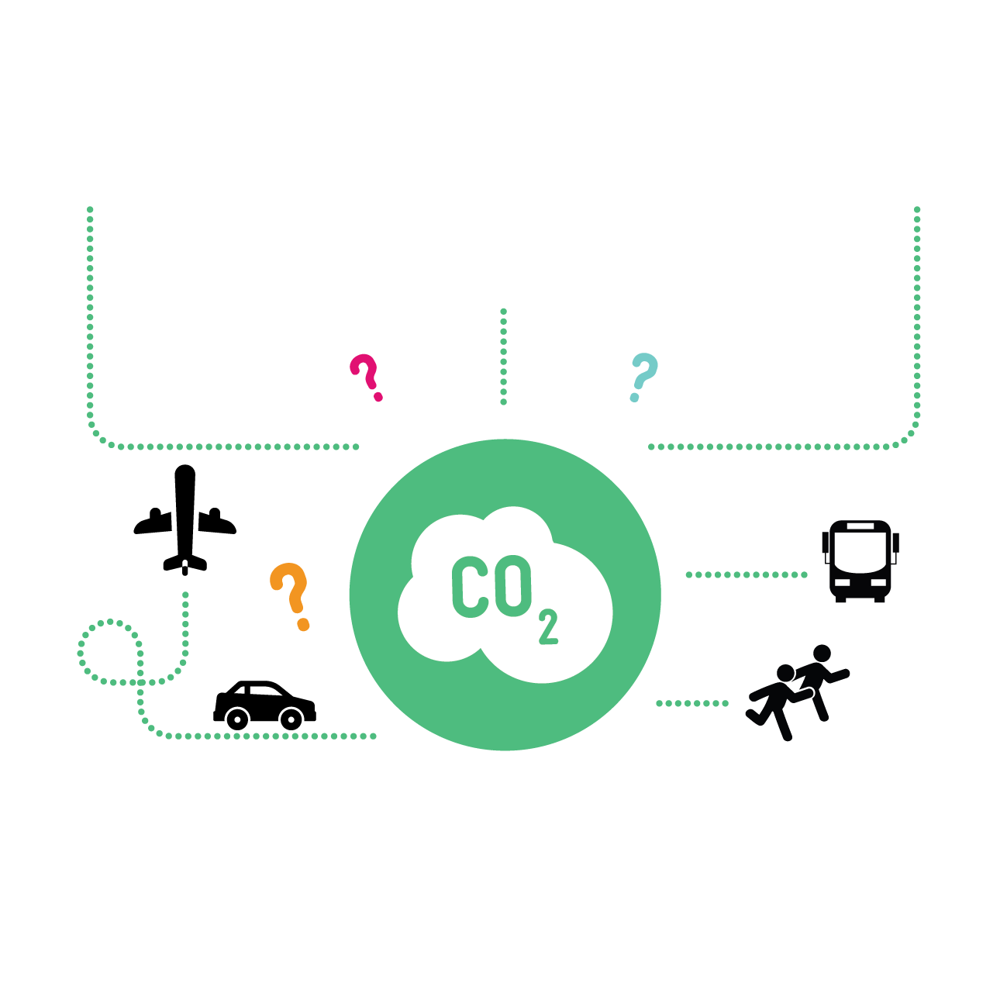
Quizz > déplacements
Quelle part des émissions de gaz à effet de serre représente la part du transport et des déplacements dans le bilan carbone global d’un événement sportif ?
15 à 20 %
80 à 90 %
40 à 60 %

Slide 20
Quizz > réponse
Quelle part des émissions de gaz à effet de serre représente la part du transport et des déplacements dans le bilan carbone global d’un événement sportif ?
80 à 90 %
80 à 90% des émissions de gaz à effet de serre générées par un événement sportif proviennent des déplacements qu'il engendre.
Source : RFI et AFP
Les mobilités douces, le covoiturage et les transports en commun représentent des alternatives intéressantes et performantes !
Notes:
http://www.rfi.fr/sports/20130104-gros-pollueurs-grands-evenements-sportifs-tentent-mettre-vert

Slide 21



Quels sont les enjeux sociétaux d’un événement au XXIe siècle ?
Un événement peut :
Sensibiliser les participants aux écogestes
(tri, recyclage, réemploi, achat et consommation responsables)
Améliorer son accessibilité en faveur des personnes défavorisées ou en situation de handicap
S’engager en faveur
d’une cause solidaire

Slide 22
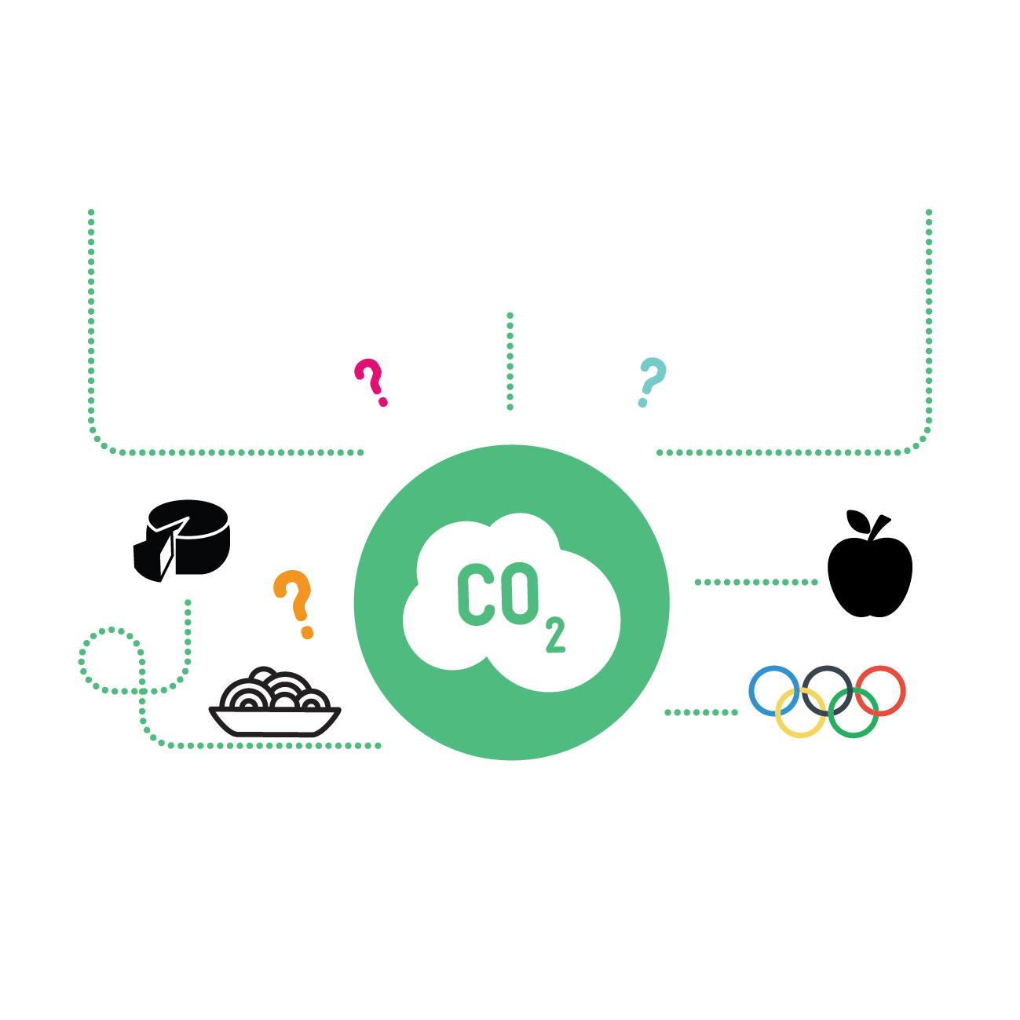
Quizz > approvisionnement
Concernant l’organisation des Jeux Olympiques et Paralympiques de Paris 2024, combien de repas seront servis pour rassasier les 17 000 athlètes au cours de l’événement ?
1,9 millions
4,2 millions
3,1 millions

Slide 23
Quizz > réponse
Concernant l’organisation des Jeux Olympiques et Paralympiques de Paris 2024, combien de repas seront servis pour rassasier les 17 000 athlètes au cours de l’événement ?
1,9 millions de repas
1,9 millions de repas servis aux athlètes sont prévus par l’organisation des JOP de Paris en 2024.
Source : Paris 2024
Une opportunité à saisir pour consommer plus de produits bio, locaux et de saison et proposer ainsi des menus moins impactants !

Slide 24


Quels sont les enjeux économiques d’un événement au XXIe siècle ?
Un événement peut :
Favoriser l’emploi et orienter ses investissements au service de l’économie locale
Encourager des modes de consommation vertueux en choisissant des produits et services labellisés, certifiés plus respectueux de l’homme et de l’environnement
Notes:
Commentaires pour chaque visuel :
Visuel n°1 / « Un événement peut avoir un impact direct et indirect sur le développement économique local.
Par exemple, l’organisateur de l’événement peut avoir un impact direct sur le tissu économique local en favorisant ses achats auprès de fournisseurs du territoire d’accueil de l’événement.
De manière indirecte, l’événement peut attirer un public étranger au territoire et que cela soit profitable aux commerces de proximité (boulangerie, hôtels, restaurants,…). »
Visuel n°2 / « Un événement peut encourager des modes de consommation vertueux pendant son déroulé pour encourager des changements de comportements pérennes après l’événement vis-à-vis des modes de consommation quotidiens des spectateurs et pratiquants »

Slide 25
Module charte des 15 engagements écoresponsables des organisateurs d’évènements
Module #B > Bénévoles
Notes:
Le module B a pour objectif de renseigner et de sensibiliser le bénévole sur les conduites écoresponsables à adopter lors de sa contribution à un évènement sportif. Il permet au bénévole d’acquérir un certain nombre de réflexes écoresponsables applicables une fois l’évènement venu. Ce module, illustré par des exemples concrets et des astuces pratiques, intègre plusieurs thématiques (alimentation, déchets, handicap, sites naturelles, biodiversité, cause solidaire) incombant directement aux bénévoles lors d’évènements sportifs.

Slide 26

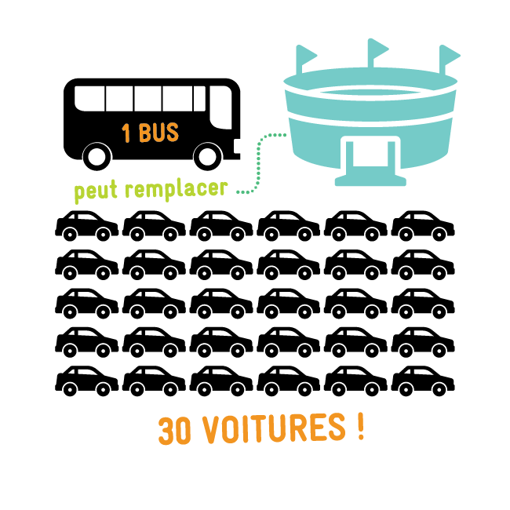
Quelles sont les bonnes pratiques à appliquer par les bénévoles ?
Chaque thématique de l’événement peut être interrogée pour améliorer la prise en compte
du développement durable.
…et les bénévoles font partie intégrante de ce processus d’amélioration
Approvisionnement
Communication
Transport
Déchets
Notes:
Commentaire général : « Chaque thématique de l’événement peut être interrogée pour améliorer la prise en compte du développement durable. Voici quelques thématiques à intégrer dans l’organisation d’un événement sportif dans une démarche écoresponsable. Il est important que les bénévoles connaissent et comprennent les valeurs que l’événement souhaite véhiculer pour être également des porte-paroles des engagements de l’organisateur.
l’approvisionnement : privilégier un approvisionnement en « gros ou en vrac » et éviter l’achat de produits individualisés (10 bouteilles d’eau 500 mL / 1 bidon de 5 L) pour éviter la production de déchets plastiques inutiles par exemple.
la communication : privilégier des méthodes de communication dématérialisées tels les sites internet, les mails, les lettre électroniques d’information (ou newsletter) plutôt que la communication par supports papiers. Les supports de communication en papiers sont des déchets produits inutilement qui se retrouvent la majorité du temps comme déchets dans la nature.
le transport : encourager le recours aux moyens de déplacements plus respectueux de l’environnement en facilitant l’accès au site d’accueil de l’événement en transport en commun, en vélo ou à pieds et en covoiturage.
les déchets : localisez les poubelles et assurez une veille sur le bon usage de celles-ci (plastiques, cartons, verres, déchets organiques, ordures ménagères,…).

Slide 27

La Restauration
Pour lutter contre le gaspillage, servez la juste portion dans les assiettes.
Astuce :
diminuer les portions lors du service et identifier un point
« rab » pour les plus gros appétits pour éviter de se servir plus que ce que l'on est capable de manger.
Notes:
Commentaire général : « Pour combattre le gaspillage alimentaire, préférez servir des plus petites portions mais plusieurs fois pour les plus gourmands ».
Pour aller plus loin : https://www.ecologique-solidaire.gouv.fr/mieux-consommer-lutter-contre-gaspillages-alimentaires

Slide 28
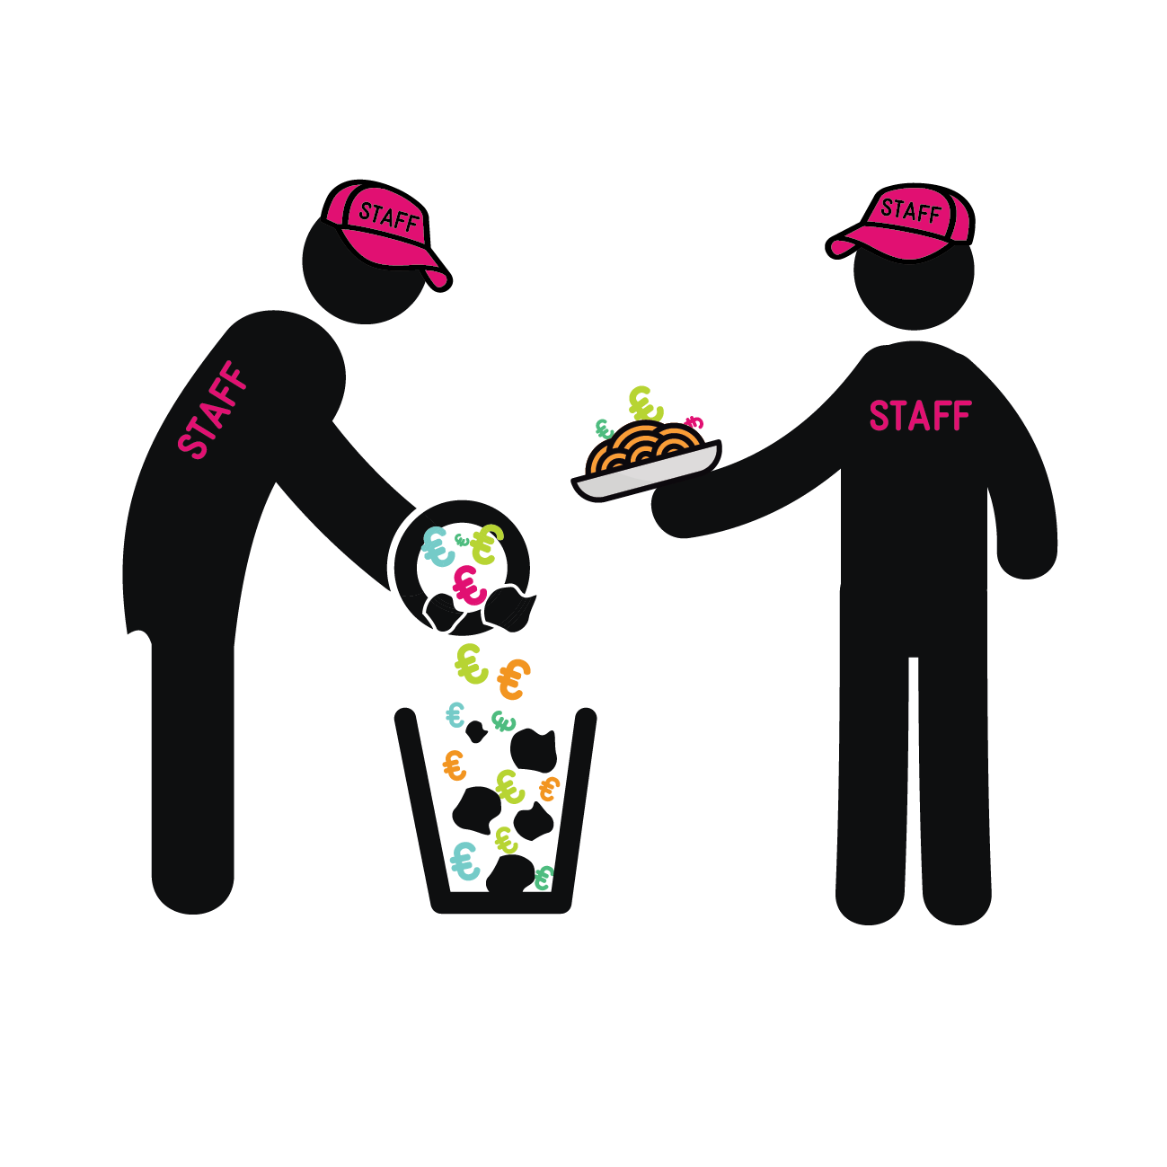
La Restauration
Sur le poste alimentation, évitez de jeter des denrées c’est éviter de jeter des euros à la poubelle.
Astuce :
dans une démarche sociale et solidaire, les produits non consommés peuvent être donnés à des banques alimentaires ou à des associations pour éviter le gaspillage alimentaire.

Slide 29

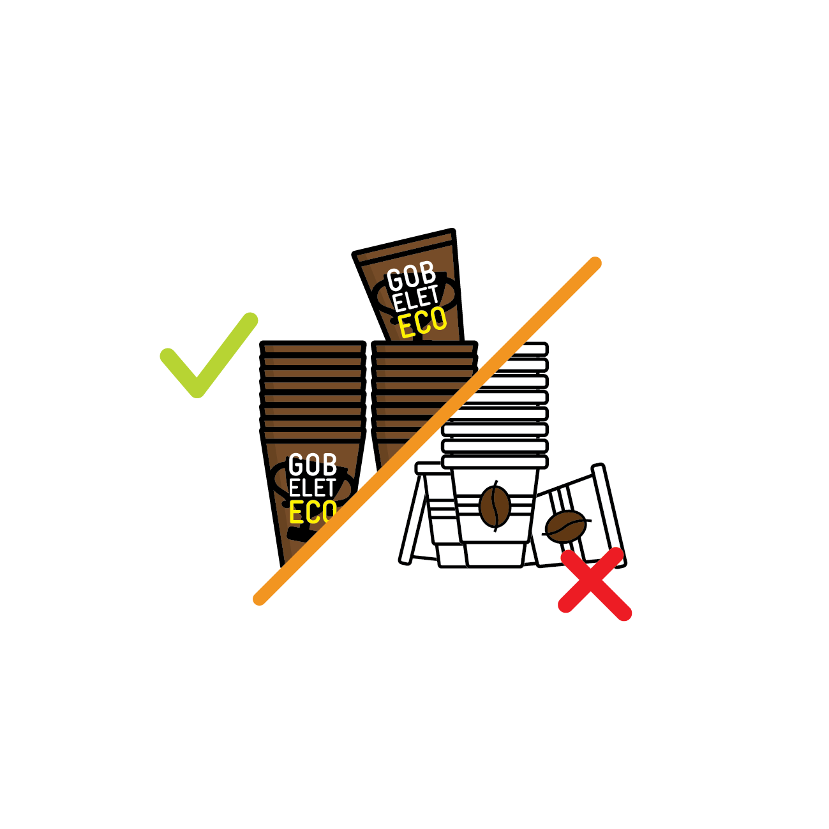
La Restauration
Bannir l’usage unique : la sobriété participe à la qualité !
Astuce :
mettre à disposition du public des gourdes vides et/ou gobelets réutilisables pour les remplir aux points d'eau identifiés
Notes:
Commentaire : même si leur utilisation induit du lavage, les gobelets réutilisables sont plus écologiques que n'importe quel gobelet à usage unique y compris les gobelets compostables (s’ils sont réellement compostés)"

Slide 30
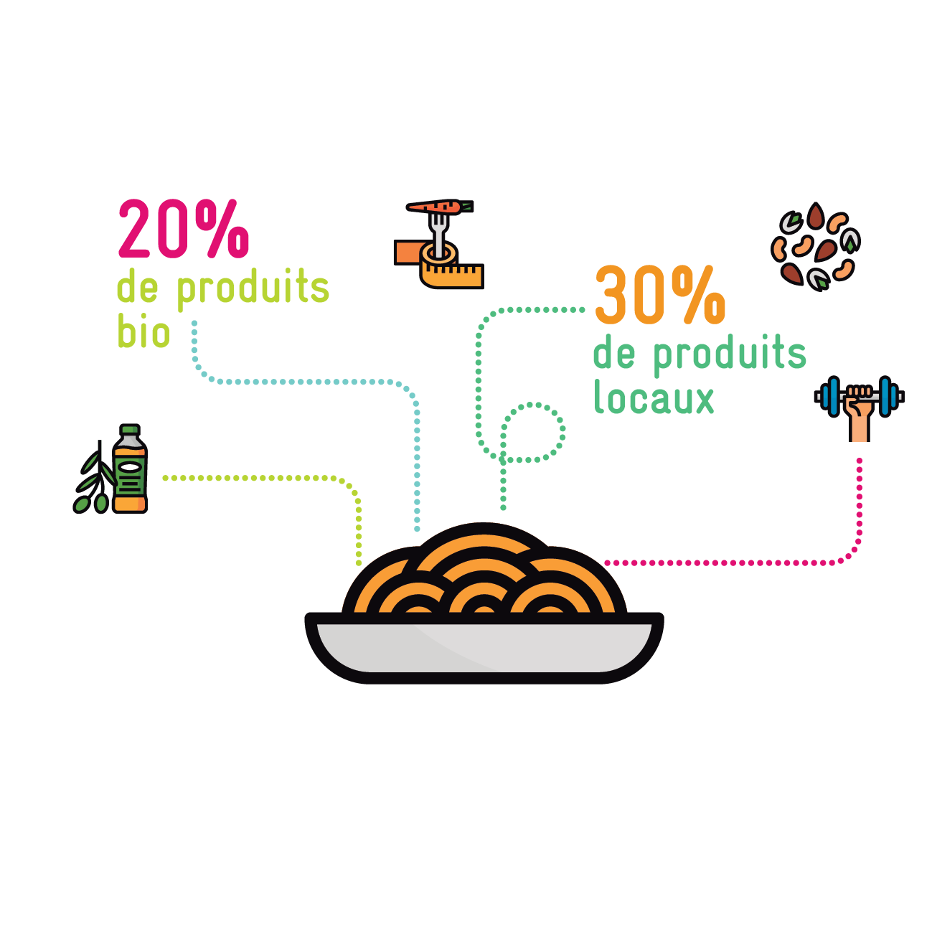
La Restauration
Explicitez la part d’aliments bio ou locaux figurant dans le menu.
Notes:
Commentaire général : « Explicitez la végétalisation des menus la part d’aliments bio ou locaux figurant dans le menu en expliquant quelques bénéfices importants pour l’environnement et la santé, comme par exemples :
Diminue l’impact carbone
Réduit l’exposition aux pesticides
Meilleur pour la santé
Valorise l’économie locale et diminue le transport de marchandises (donc diminue l’impact carbone et la pollution sur l’environnement)

Slide 31
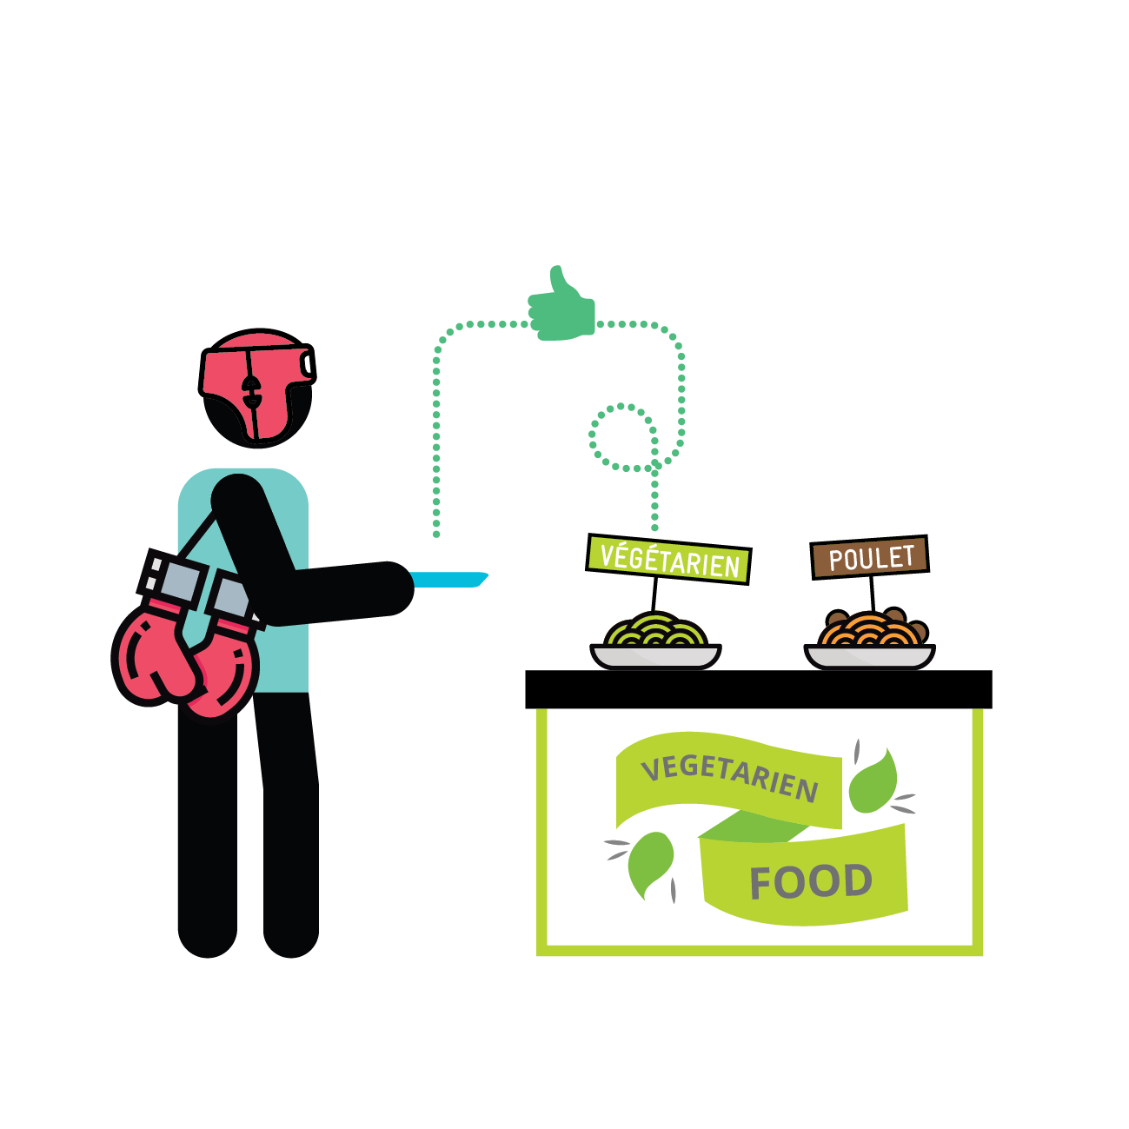
La Restauration
Valorisez la présence d’un menu végétarien, en complément du menu conventionnel.

Slide 32
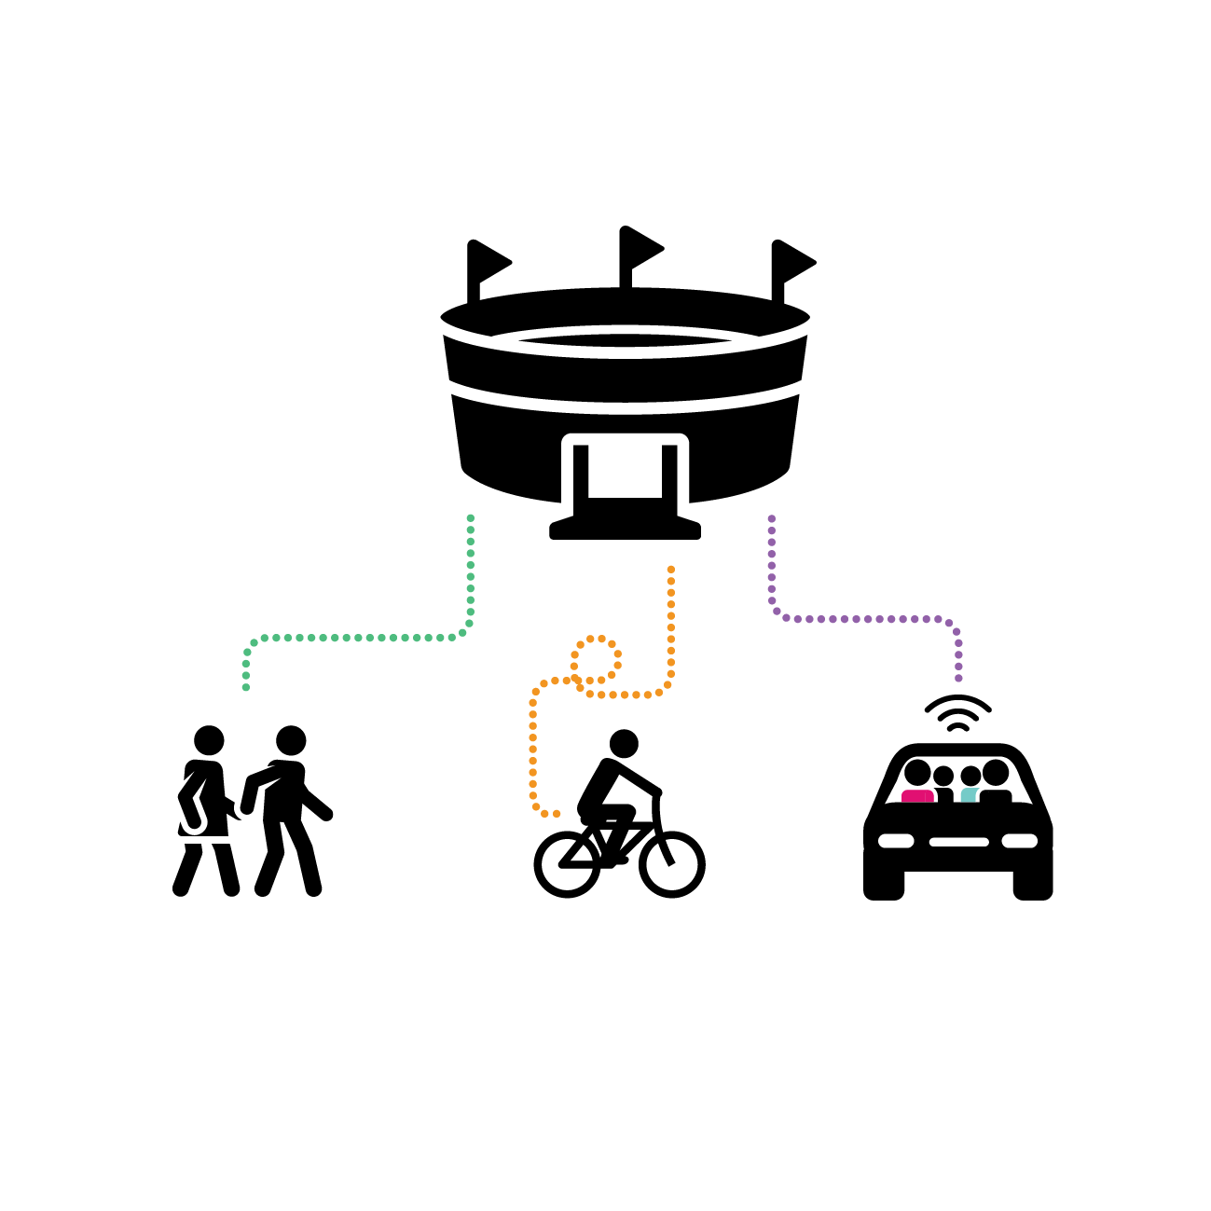
Les Transports
Privilégiez les modes actifs de déplacement, optez pour la mobilité douce ou le covoiturage,
c’est plus économique, plus convivial, plus écologique !

Slide 33
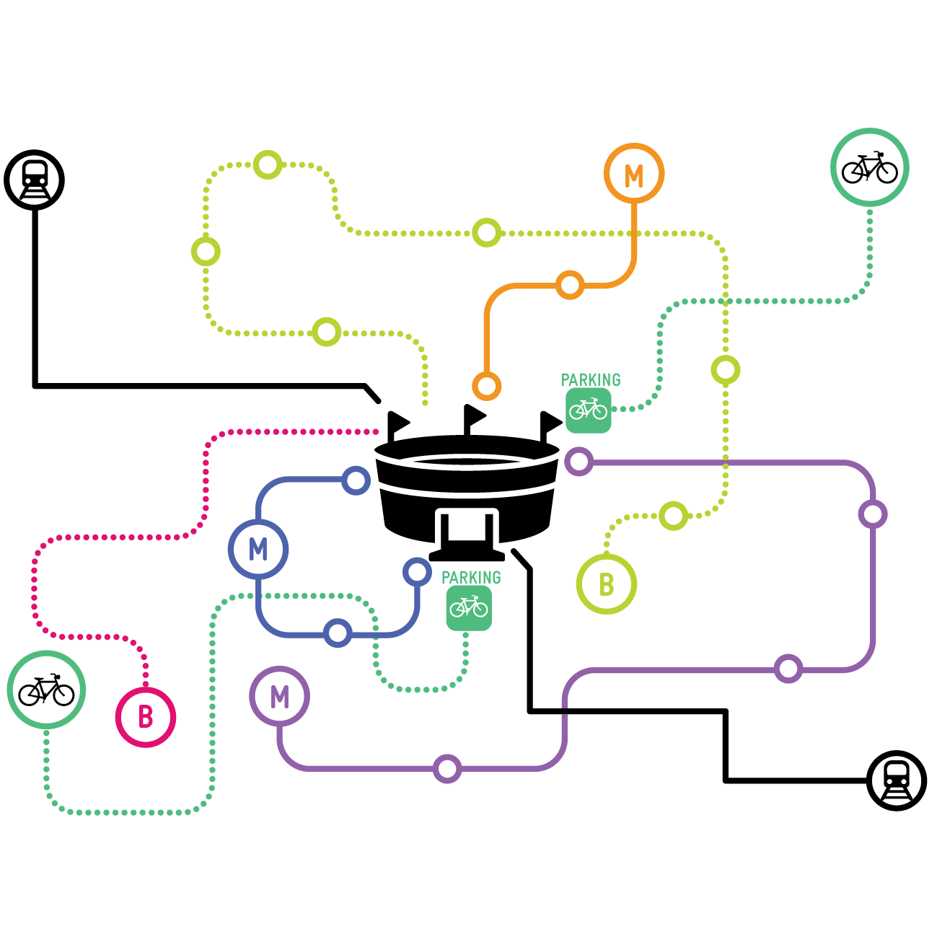
Les Transports
Identifiez les lignes de transport en commun, les pistes cyclables et parkings vélos pour mieux les emprunter et pour mieux informer les participants / spectateurs. C’est plus économique et plus sûr.

Slide 34

Les Déchets
Relayez les actions de prévention déchets : réutiliser un produit, c’est prévenir un déchet !
À savoir :
même si leur utilisation induit du lavage, les gobelets réutilisables sont plus écologiques que n'importe quel gobelet à usage unique y compris les gobelets compostables
Notes:
Commentaire général : « Bannir les produits à usage unique et privilégier ce qui est réutilisable comme les gourdes et autres vaisselles que l’on peut laver ».

Slide 35
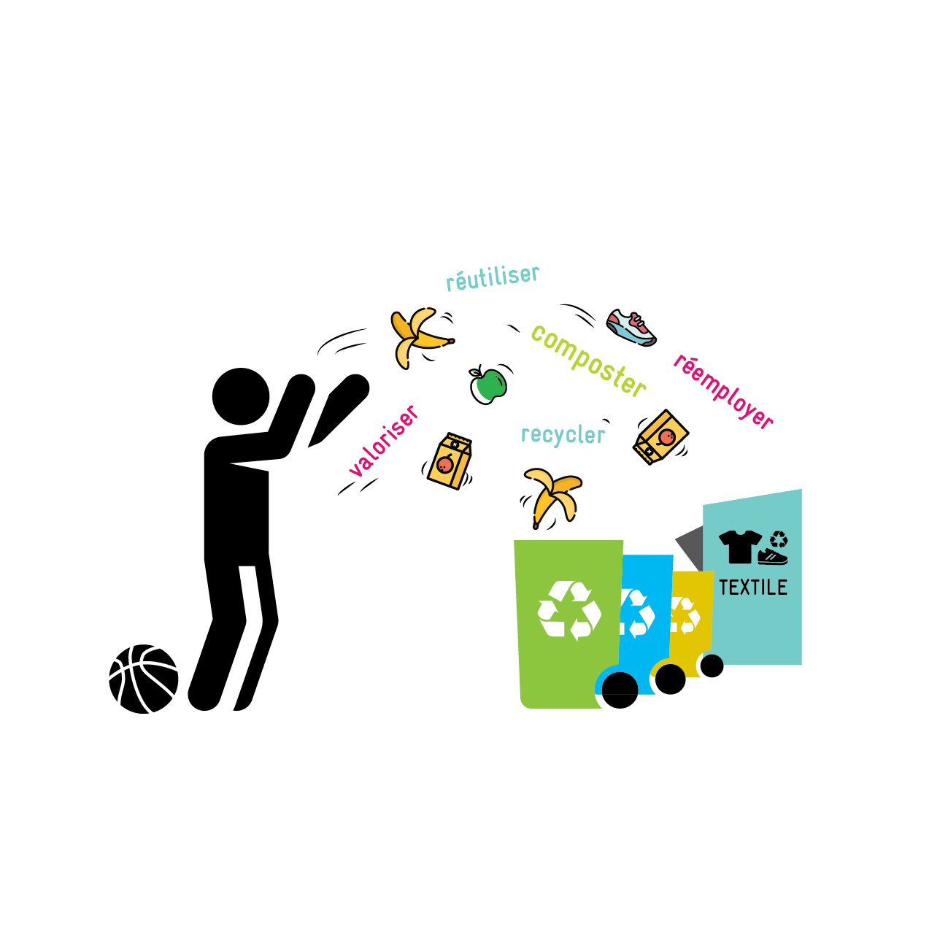
Les Déchets
Contribuez au tri des déchets, c’est permettre le recyclage des matières et la valorisation énergétique.
Point info :
veillez à la propreté des points de tri et opérez des corrections de tri pour en augmenter la qualité de tri.

Slide 36

Les Déchets
Veillez à l’enlèvement régulier des déchets dans les points de collecte.
Astuce :
des points de tri entretenus favorisent le respect des consignes de tri par les participants

Slide 37
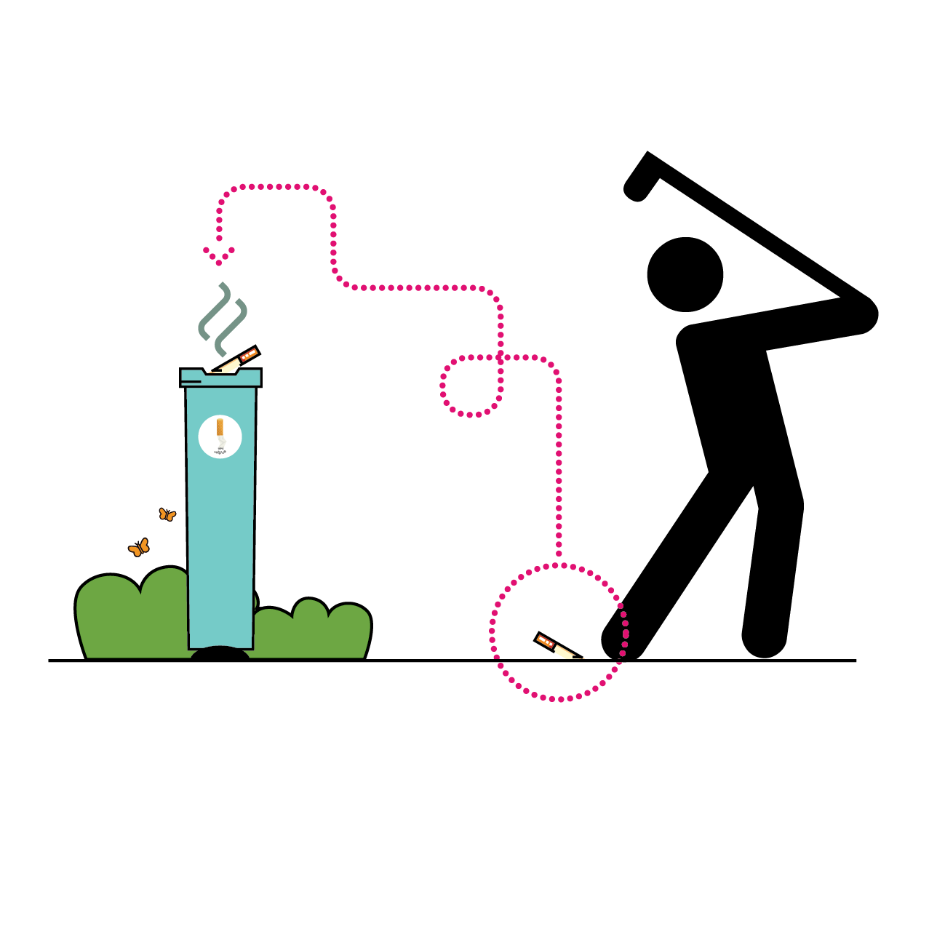
Les déchets / Les sites naturels
Point info :
Un seul mégot peut en effet contaminer jusqu'à 500 litres d'eau en raison des milliers de substances nocives, et parfois cancérigènes, que contiennent les cigarettes.
Objectif zéro mégot par terre !
Source : NOVETHICS

Slide 38

Sites naturels / Biodiversité
Soyez acteurs de la propreté et préservez ainsi la biodiversité.

Slide 39
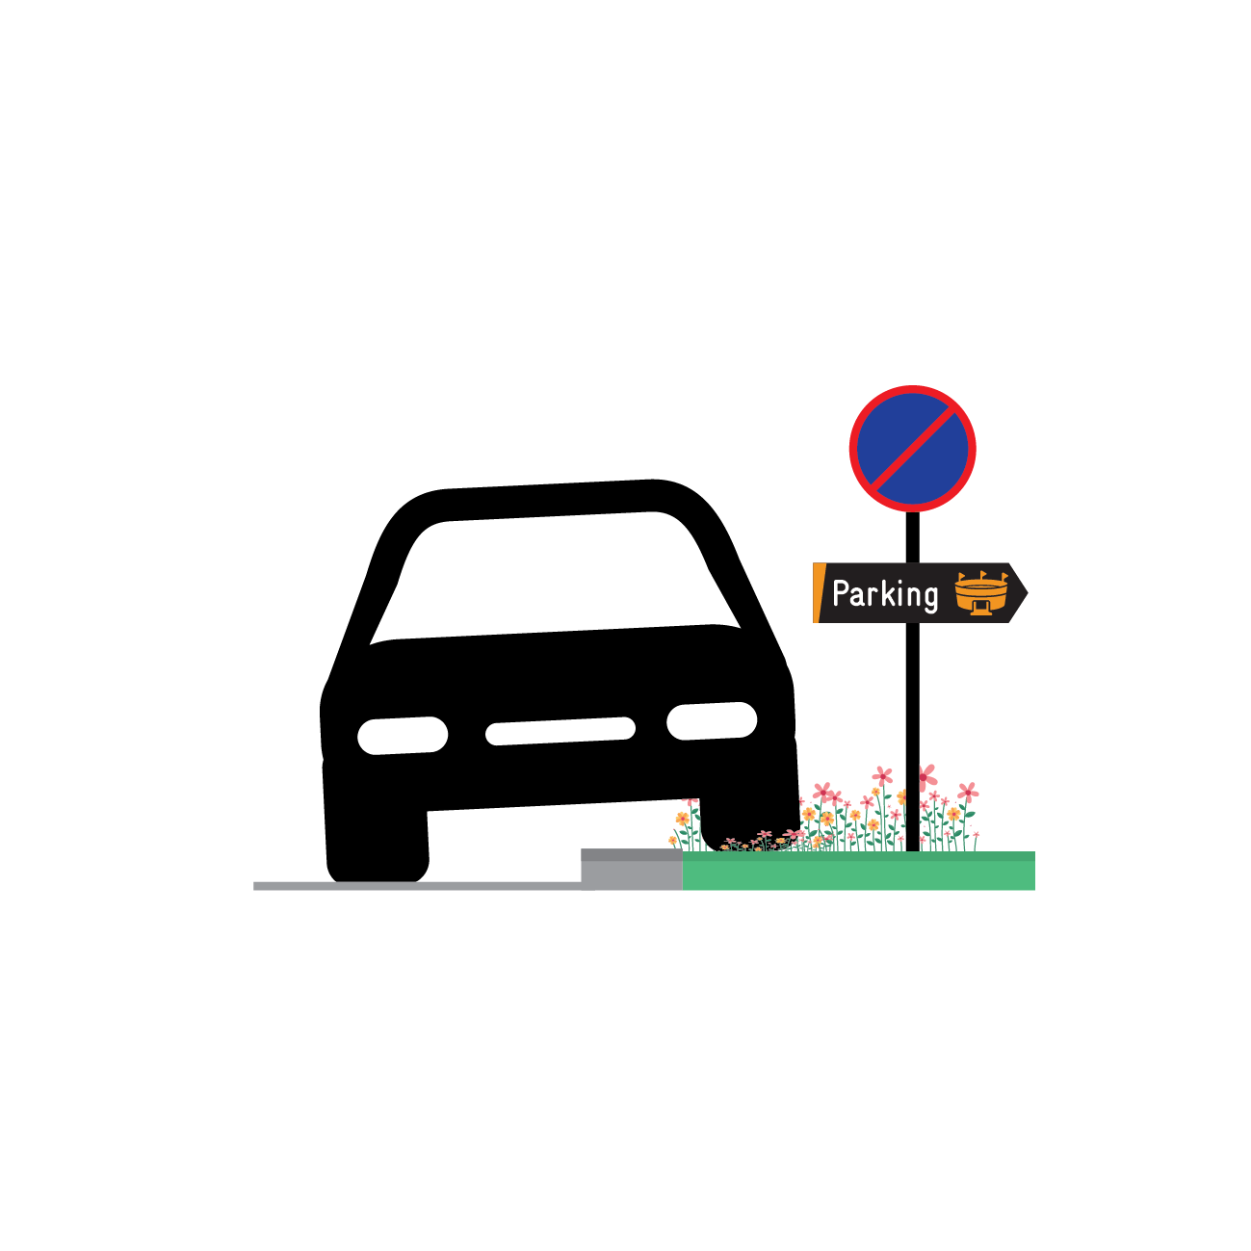
Sites naturels / Biodiversité
Identifiez les zones de parking autorisées et orientez les participants en fonction des zones naturelles sensibles aux alentours afin de préserver la biodiversité.

Slide 40
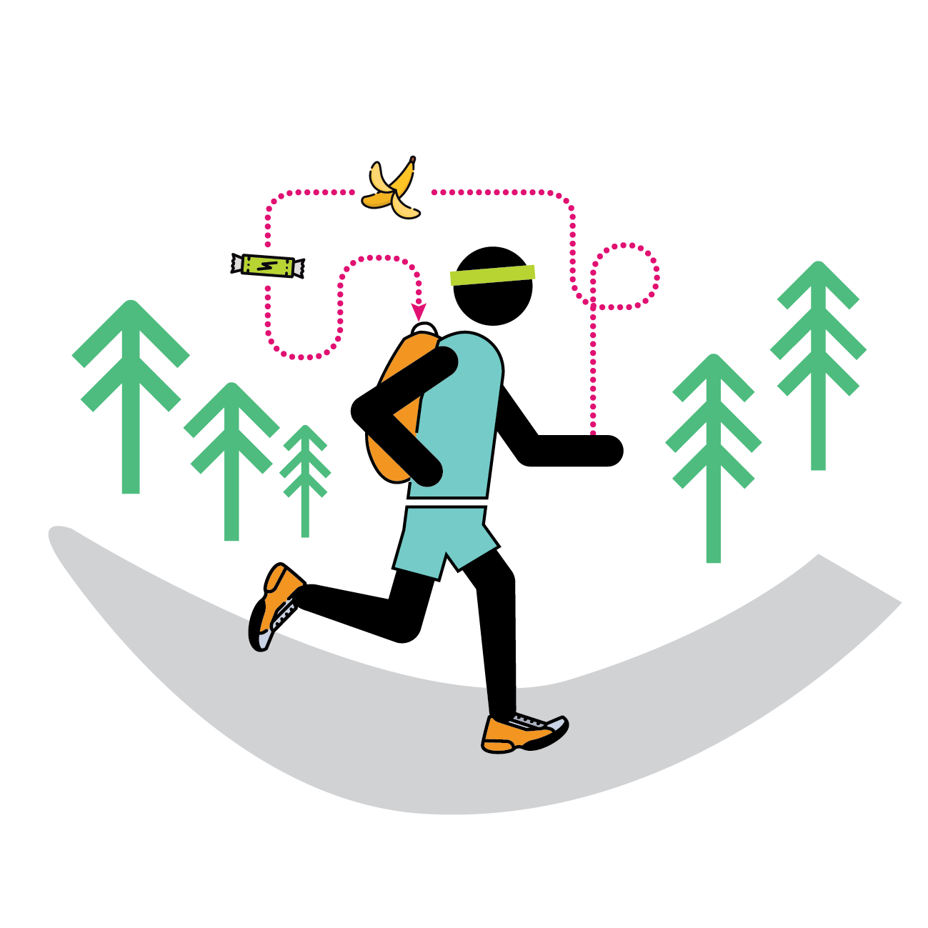
Sites naturels / Biodiversité
Invitez chacun à conserver ses déchets afin de préserver le milieu !

Slide 41
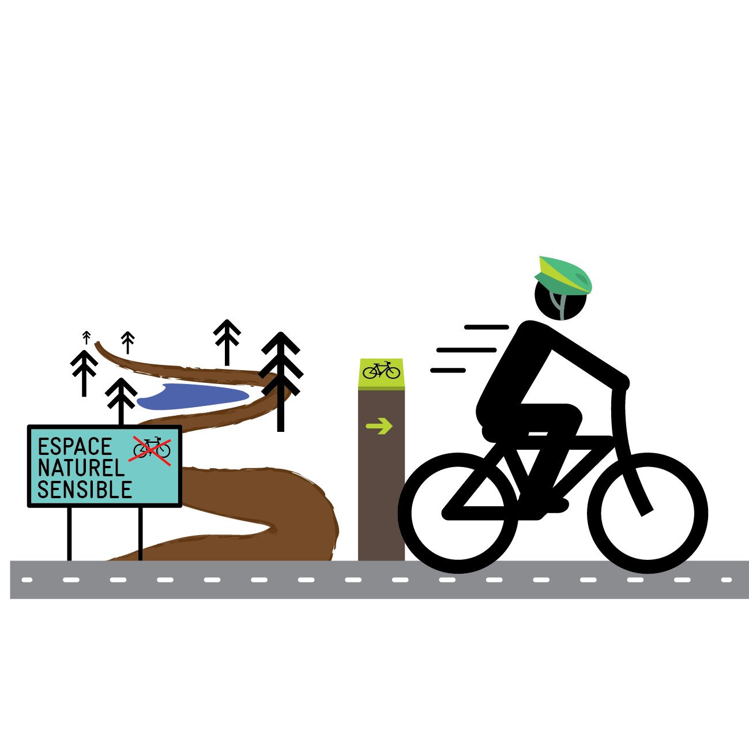
Sites naturels / Biodiversité
Faites respecter le balisage et les zones interdites à la fréquentation afin de respecter le patrimoine naturel et sa fragilité.

Slide 42
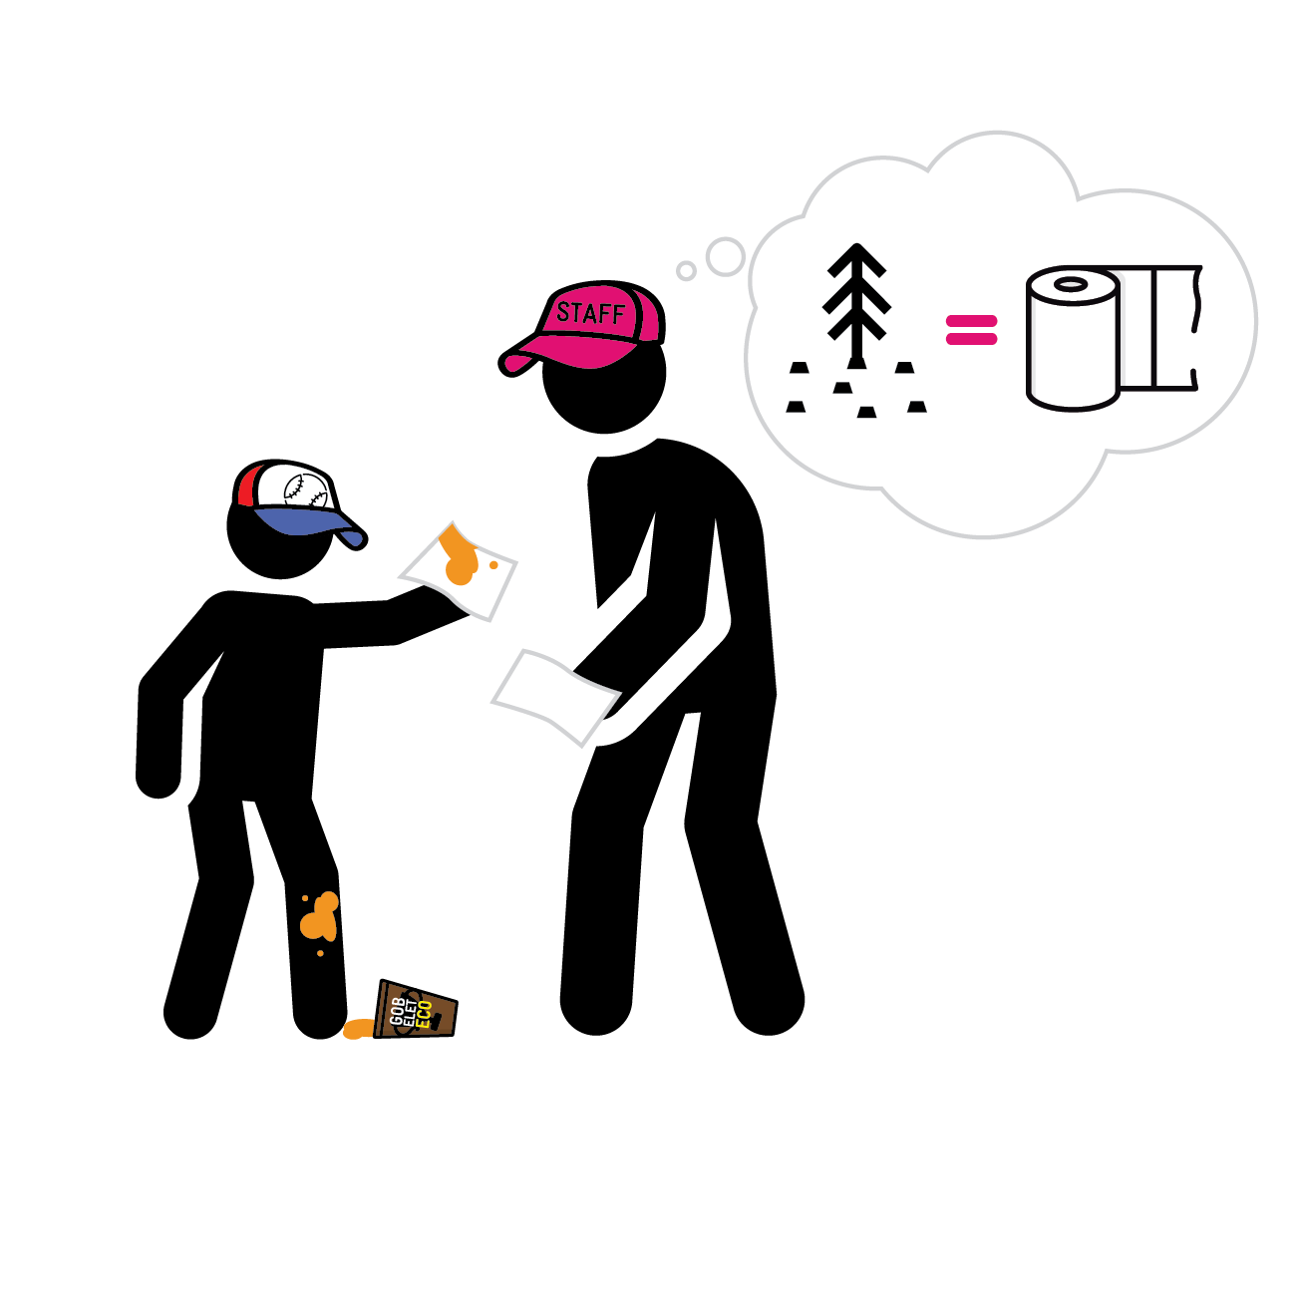
Les Ressources naturelles
Ne distribuez les consommables que si nécessaire (ex : serviettes).
À savoir
Chaque Français consomme l'équivalent de 352 mètres carrés de forêt par an pour ses besoins quotidiens en alimentation, carburant, mode ou cosmétique,
Source : L'association Envol Vert

Slide 43

Les Ressources naturelles
Veillez aux économies d’énergie.
Notes:
Commentaire général : « Des gestes simples pour participer activement à préserver l’environnement »

Slide 44
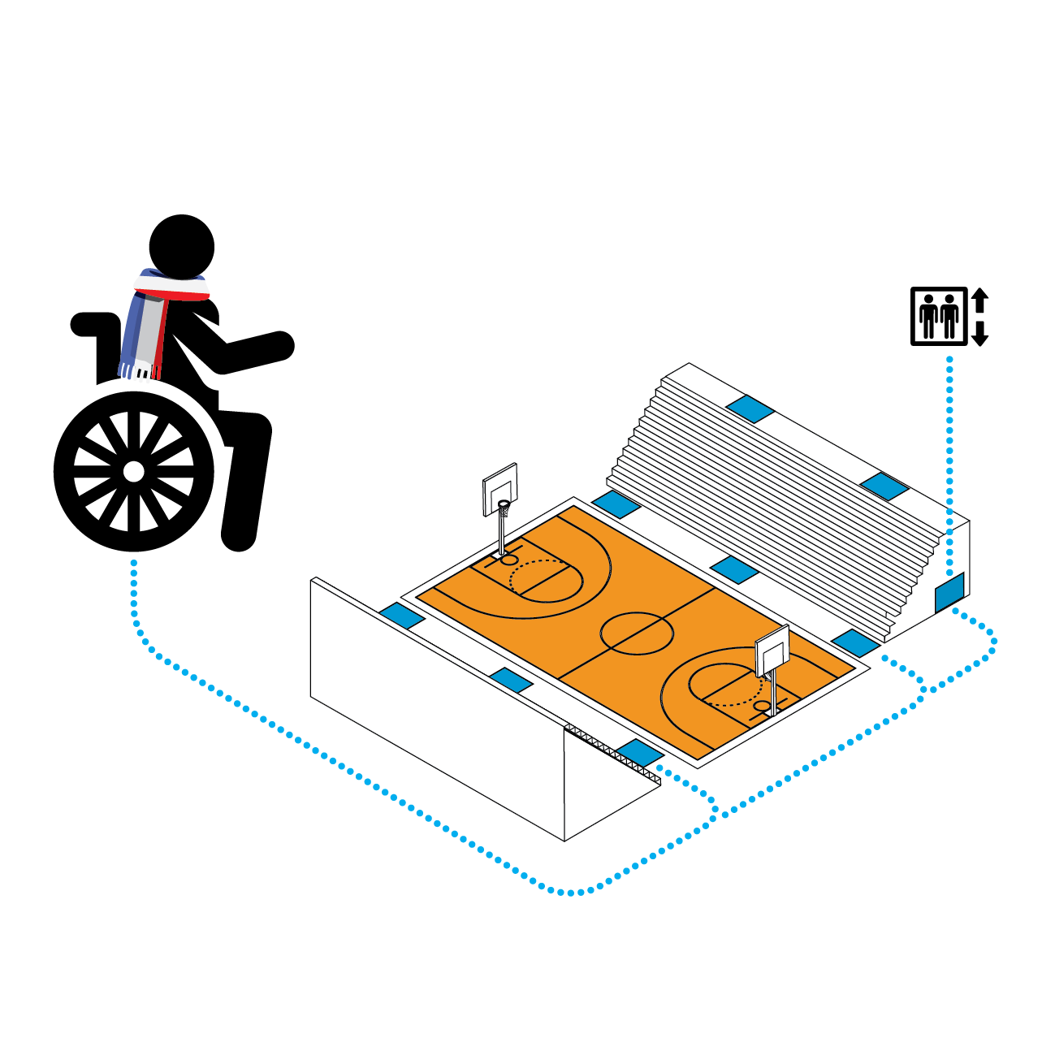
Le Handicap
Prenez connaissance en amont des conditions d’accessibilité disponibles sur site,
pour mieux les relayer.

Slide 45

Le Handicap
Veillez au confort et au respect des personnes en situation de handicap.

Slide 46





Le Handicap
Communiquez à propos des accès dédiés auprès des personnes concernées, informez et accompagnez ces personnes selon leurs besoins.

Slide 47

La Cause solidaire
Relayez la cause solidaire de l’événement.

Slide 48
« À votre disposition pour répondre à vos questions »
Merci de votre attention

